Slide 1
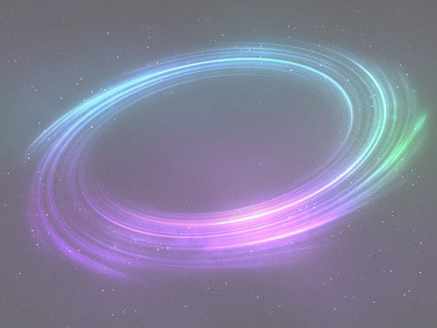
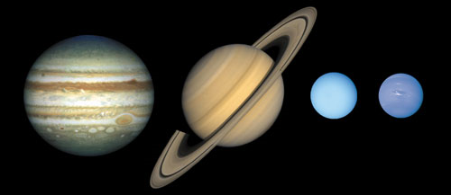
Компания «Кольца Сатурна» представляет:
Увлекательное путешествие
по планетам гигантам

Slide 2
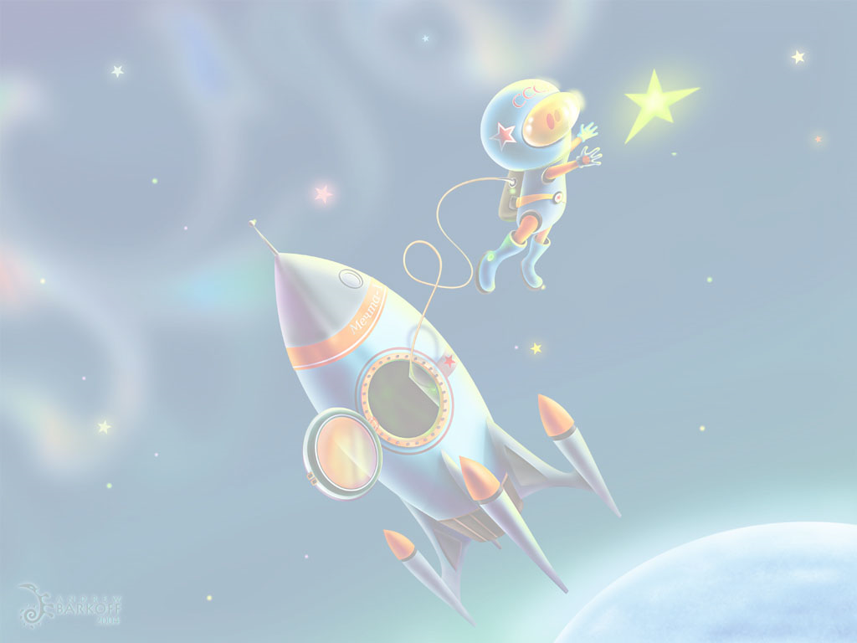
Путешествие по планетам гигантам-это
Наш маршрут:
Полноценный семейный отдых
Новые знания и открытия
Проезд в такси
Космическая еда
Море положительных эмоций
Незабываемые
впечатления
Новые знакомства
Специально для девушек: удобные столики для макияжа
Внимание, акция: приведи друга и получи второй билет бесплатно!
Посадка на остановке «Земля»
Первая остановка
«Юпитер»
Пересадка на
«Сатурне»
Третья остановка-
«Уран»
Четвертая-
«Нептун»
Возвращение на
«Землю».

Slide 3
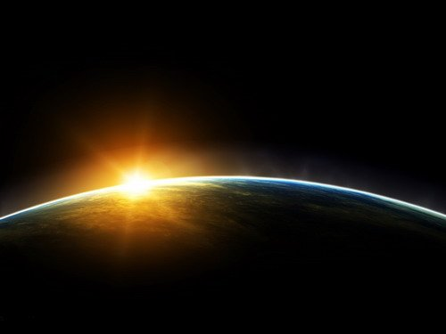
И сейчас, для большего представления об этом путешествии вы можете посмотреть небольшую презентацию на тему «планеты гиганты»!!!
ООО «КОЛЬЦА САТУРНА» ; ВСЕ ПРАВА ЗАЩИЩЕНЫ.

Slide 4
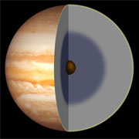
Планеты гиганты в основном состоят из водорода и гелия.

Slide 5
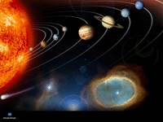
_{Планеты гиганты расположены}
_{гораздо дальше от Солнца и}
_{медленнее движутся по орбитам}

Slide 6
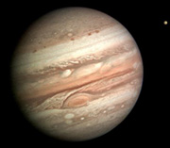
Первая планета- это Юпитер
Юпитер, тысячи лет назад названный в честь царя римских богов, господствует и среди девяти планет нашей Солнечной системы, соперничая с Солнцем в своем великолепии.

Slide 7
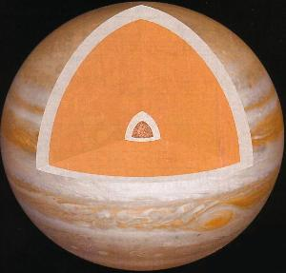
Строение Юпитера
Юпитер состоит преимущественно из водорода и гелия.
Скорее всего, в центре планеты имеется каменное ядро из более тяжёлых элементов под высоким давлением.

Slide 8
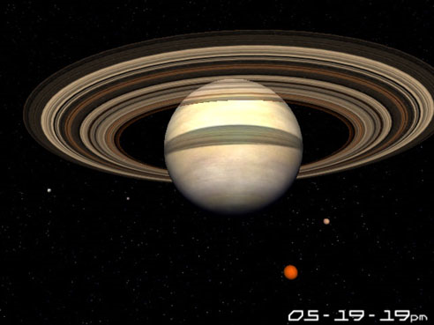
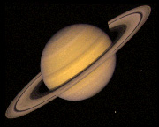
Следующая планета - Сатурн
В античной мифологии Сатурн был божественным отцом Юпитера. Сатурн был богом Времени и судьбы.

Slide 9
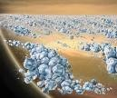
Кольца Сатурна
Кольца Сатурна –
Это самое величественное
явление в Солнечной системе.
Кольца состоят из множества мелких и твердых частиц размером от песчинки до фрагментов порядка нескольких метров, которые вращаются вокруг планеты с одинаковой скоростью –
около 10 км/с.

Slide 10
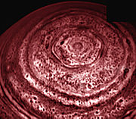
Изменения на Сатурне
Автоматический космический
аппарат Кассини который обращался вокруг Сатурна, передал изображения, северного полушария планеты.
С 2004 года, когда Кассини
подлетел к ней, произошли заметные изменения, и теперь сев.полушарие окрашено в необычные цвета.
Причины этого пока непонятны.
Хотя пока неизвестно, почему
возникла окраска Сатурна, предполагается, что недавнее изменение цветов связано со
сменой времён года.

Slide 11
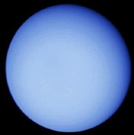
Уран, седьмая планета от Солнца
Уран, седьмая от солнца большая планета Солнечной системы, относится к планетам-гигантам. Вращение Урана обладает рядом отличительных особенностей: ось вращения почти перпендикулярна (98°)
к плоскости орбиты, а направление вращения противоположно направлению обращения вокруг Солнца, то есть обратное.

Slide 12
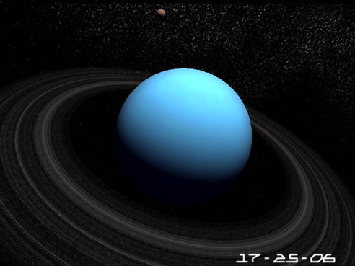
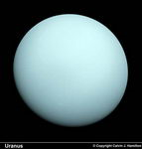
Уран , найденный случайно
Уран, первая ланета, обнаруженная в новой истории, была открыта случайно.
Оказывается, Уран наблюдали раньше, но как звезду: самая ранняя запись о ней была сделана в 1690 году.

Slide 13
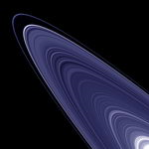
Кольца Урана
Уран имеет систему планетных колец, состоящую из девяти угольно-черных "паутинок".
Частицы, из которых образованы кольца, достигают в размерах нескольких метров и отражают в среднем около 3% падающего на них света.

Slide 14
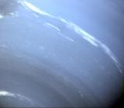
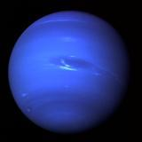
Нептун - восьмая планета от Солнца и четвертая по размеру среди планет
Подобно типичной газовой планете, Нептун славен большими бурями и вихрями, быстрыми ветрами, дующими на ограниченных полосах, параллельным экватору. На Нептуне самые быстрые в Солнечной системе ветры, они разгоняются до 650 м/с. Ветры дуют на Нептуне в западном направлении, против вращения планеты.

Slide 15
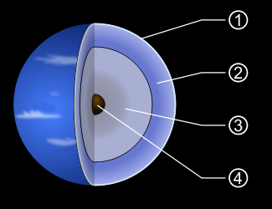
Внутреннее строение нептуна
1.Верхняя атмосфера,
верхние облака.
2. Атмосфера состоящая из водорода, гелия и метана.
3. Мантия состоящая из воды, аммиака и метанового льда.
4. Каменно-ледянное ядро.

Slide 16
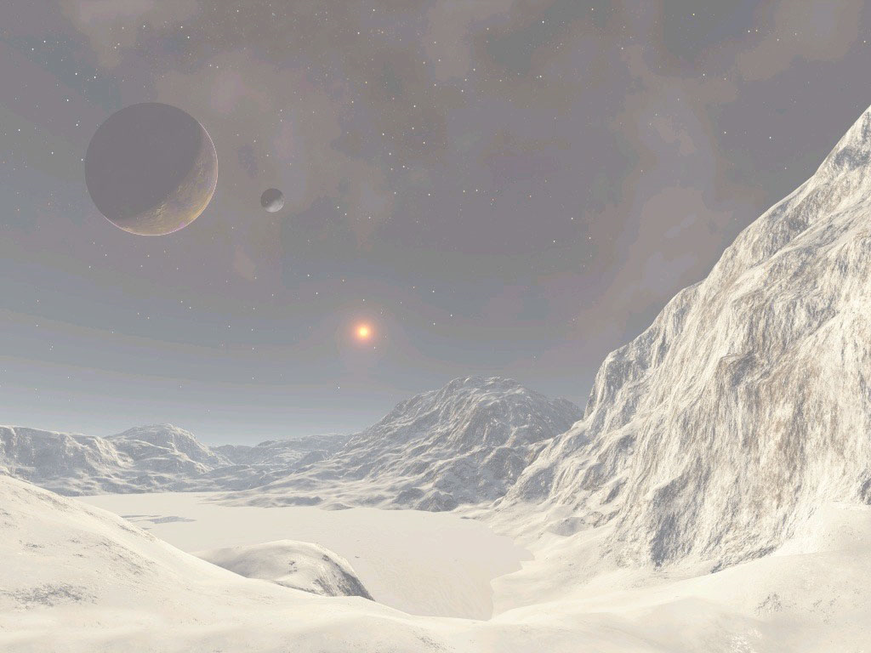
Презентацию подготовили: дизайнер и главный редактор: Нагаева Катя подборка информации: Хоменко таня главный за оформление: Старцева Оля и Демидова Надя при поддержке рекламной компании ооо «Кольца сатурна» всё!

